Slide 1
Dirección De Operaciones

Slide 2
¿Qué es la dirección de operaciones?
Actividades que se relacionan con la creación de bienes y servicios a través de la transformación de insumos (entradas) en productos terminados (salidas).

Slide 3
¿Qué es la dirección de operaciones?
Producción: es la creación de bienes y servicios.
La administración de operaciones (AO): es el conjunto de actividades que crean valor en forma de bienes y servicios al transformar los insumos (entradas) en productos terminados (salidas)

Slide 4
¿Qué es la dirección de operaciones?
Las actividades que crean bienes y servicios se realizan en todas las organizaciones.
En las empresas de manufactura, las actividades de producción que crean bienes en general son bastante evidentes.
En ellas podemos ver la creación de un producto tangible, tal como una pantalla Samsung o un carro Nissan.

Slide 5
¿Qué es la dirección de operaciones?
En una organización que no crea un bien o producto tangible, la función de producción puede ser menos evidente.
A menudo estas actividades son llamadas servicios.
En los servicios las actividades de producción pueden estar “escondidas” para el público e incluso para el cliente.

Slide 6
¿Qué es la dirección de operaciones?
El producto puede tomar formas como:
La transferencia de fondos de una cuenta de ahorros a una de cheques,
El trasplante de un hígado,
La ocupación de un asiento vacío en una aerolínea
La educación de un estudiante.

Slide 7
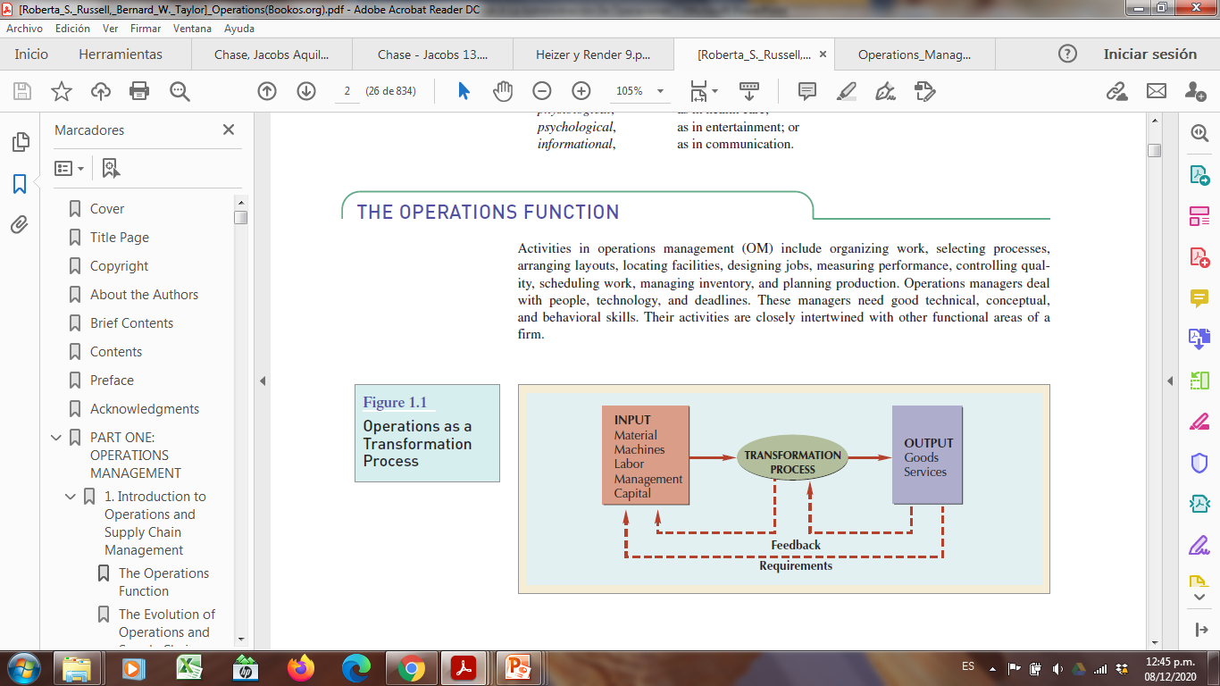
¿Qué es la dirección de operaciones?

Slide 8
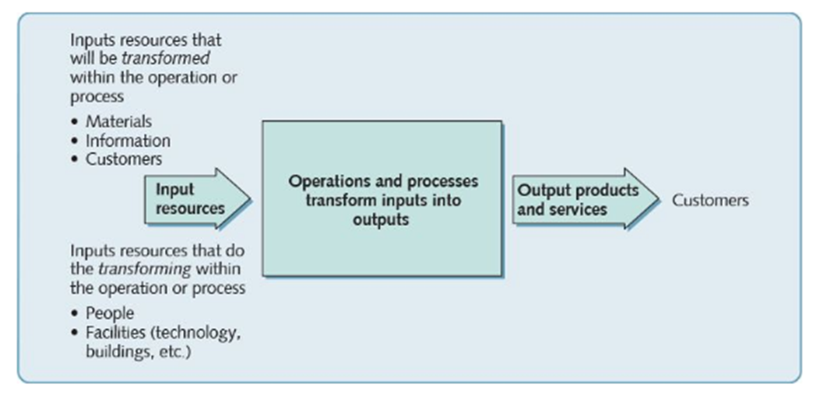
¿Qué es la dirección de operaciones?

Slide 9
Actividades en la dirección de operaciones
Organización del trabajo
Selección de procesos
Diseño de layout
Localización de planta
Diseño del trabajo
Medición del desempeño
Control de calidad
Programación del trabajo
Administración de inventarios
Planeación de la producción

Slide 10
Actividades en la dirección de operaciones
La dirección de operaciones tiene que estar de acuerdo con:
Gente
Tecnología
Fechas de entrega

Slide 11
Actividades en la dirección de operaciones
Las empresas necesitan tener:
Buenas técnicas
Conocimientos
Habilidades conductuales
Estas actividades tienen que relacionarse con otras áreas de la empresa.

Slide 12
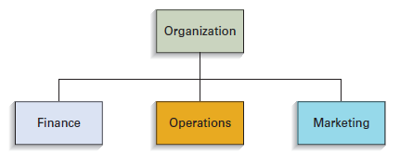
Tres funciones básicas en la organización de los negocios

Slide 13
Funciones básicas en los negocios
La situación ideal para una organización empresarial es lograr un ajuste económico de la oferta y demanda.
Tener un exceso de oferta o capacidad es un desperdicio y es costoso; teniendo muy poco significa pérdida de oportunidades y posible insatisfacción del cliente.

Slide 14
Funciones básicas en los negocios
Las funciones clave del lado de la oferta están las operaciones y las cadenas de suministro, y las ventas y el marketing en el lado de la demanda.

Slide 15
Funciones básicas en los negocios
Si bien la función de operaciones es responsable de producir productos y / o entregar servicios, necesita el apoyo y las aportaciones de otras áreas de la organización.

Slide 16
Funciones básicas en los negocios
Finanzas, marketing y operaciones.
No importa si la empresa es una tienda minorista, un hospital, una fábrica, un lavado de autos o algún otro tipo de negocio; todas las organizaciones empresariales tienen estas tres funciones básicas.

Slide 17
Finanzas
Es responsable de asegurar los recursos financieros a precios favorables y asignar esos recursos en toda la organización, así como presupuestar, analizar propuestas de inversión, proporcionando fondos para operaciones.

Slide 18
Marketing
Es responsable de evaluar al consumidor deseos y necesidades, y vender y promover los bienes o servicios de la organización.

Slide 19
Operaciones
Es responsable de producir los bienes o prestar los servicios ofrecidos por la organización.

Slide 20
Dirección de operaciones
La gestión de operaciones es responsable para administrar ese negocio.
Por tanto, la gestión de operaciones es la gestión de sistemas o procesos que crean bienes y / o prestan servicios.

Slide 21
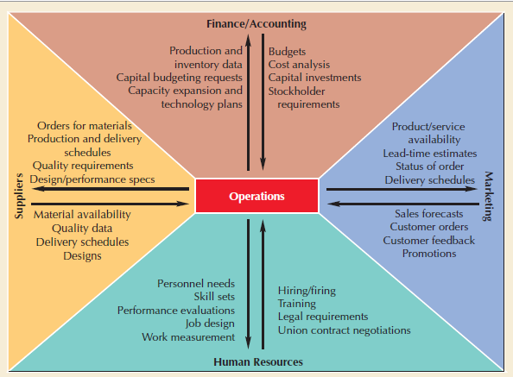
Operaciones como centro de los negocios

Slide 22
Dirección de operaciones y cadena de suministros
Las operaciones y las cadenas de suministro están intrínsecamente vinculadas, y ninguna organización empresarial podría existir sin ambos.
Una cadena de suministro es la secuencia de organizaciones: sus instalaciones, funciones, y actividades: que están involucradas en la producción y entrega de un producto o servicio.

Slide 23
Cadena de suministros
La secuencia comienza con los proveedores básicos de materias primas y se extiende hasta el final cliente.

Slide 24
Cadena de suministros
Las instalaciones pueden incluir almacenes, fábricas, centros de procesamiento, oficinas, centros de distribución y puntos de venta.
Las funciones y actividades incluyen la previsión, compras, gestión de inventarios, gestión de la información, garantía de calidad, programación, producción, distribución, entrega y servicio.

Slide 25
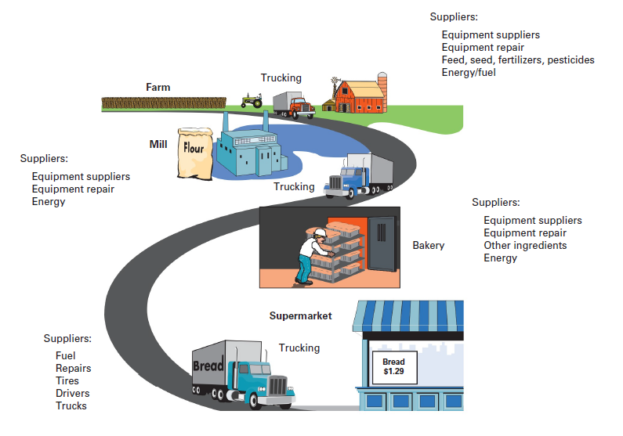
Cadena de suministros

Slide 26
Partes de la cadena de suministros
Las cadenas de suministro son tanto externas como internas a la organización.
Las partes externas de una cadena de suministro proporciona materias primas, piezas, equipos, suministros y / u otros insumos para la organización, y entregan productos que son bienes para los clientes de la organización.

Slide 27
Partes de la cadena de suministros
Las partes internas de una cadena de suministro son parte de la función de operaciones en sí misma, proporcionando operaciones con piezas y materiales, realizar trabajo en productos y / o realizar servicios.

Slide 28
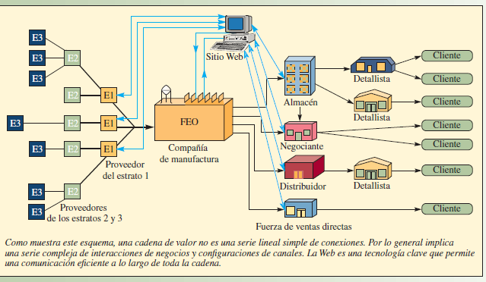
Partes de la cadena de suministros

Slide 29
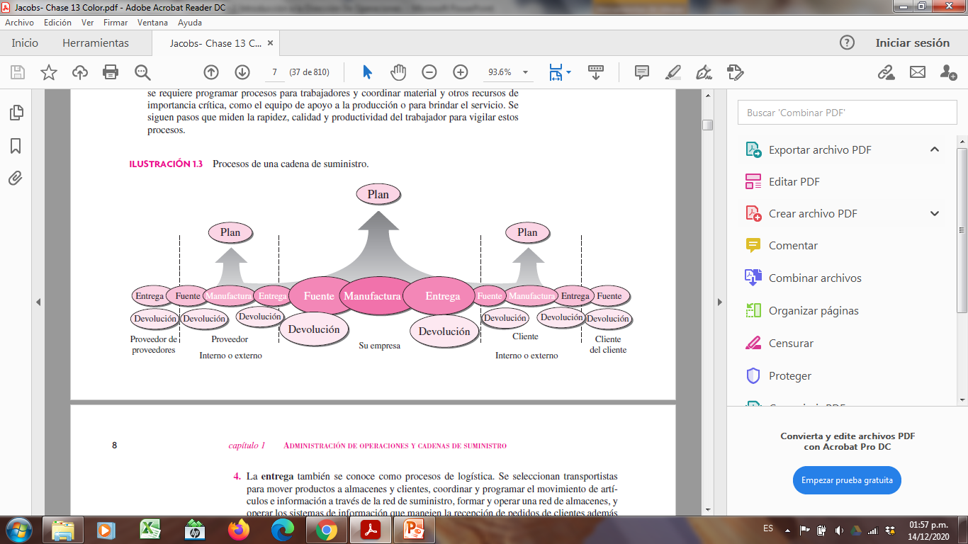
Estrategia de la cadena de suministros

Slide 30
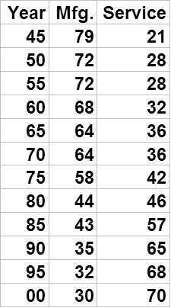
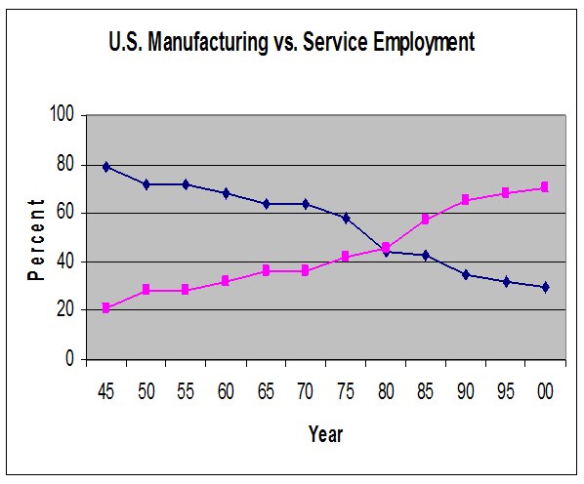
Operaciones y cadena de suministros

Slide 31
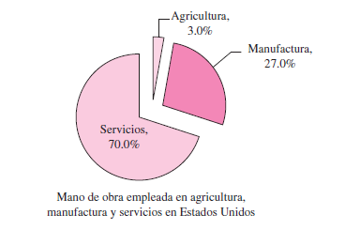
Operaciones y cadena de suministros

Slide 32
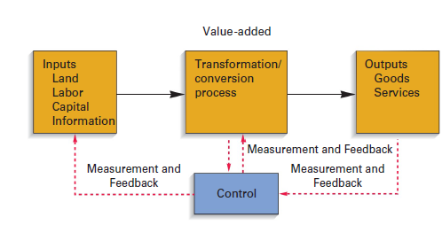
Generación de valor

Slide 33
Generación de valor
El valor agregado es el término utilizado para describir la diferencia entre el costo de los insumos y el valor o precio de los productos.

Slide 34
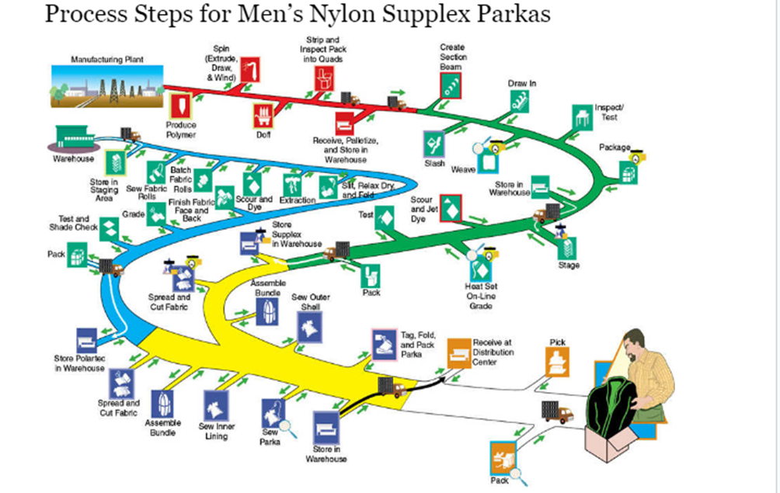
Manufactura y servicio

Slide 35
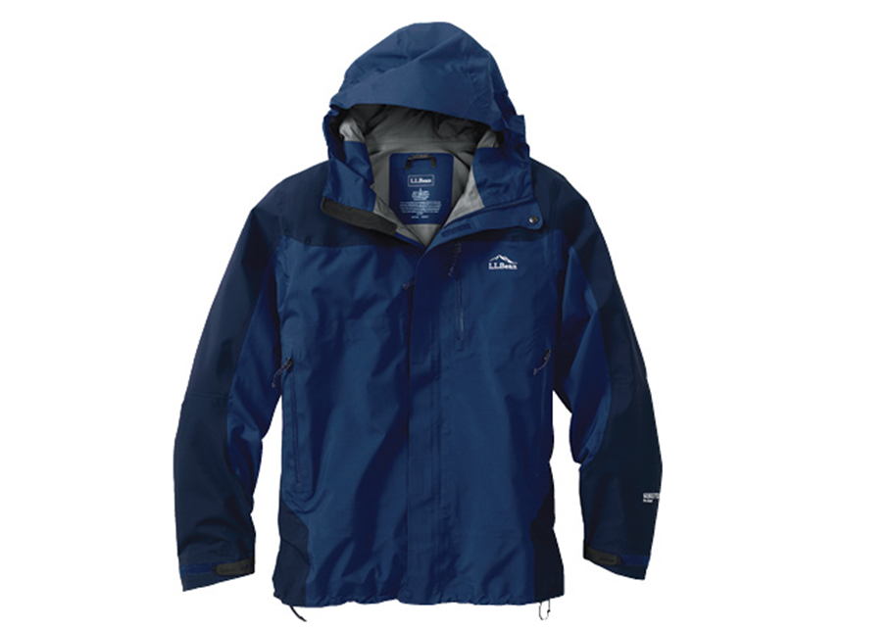
Manufactura y servicio

Slide 36
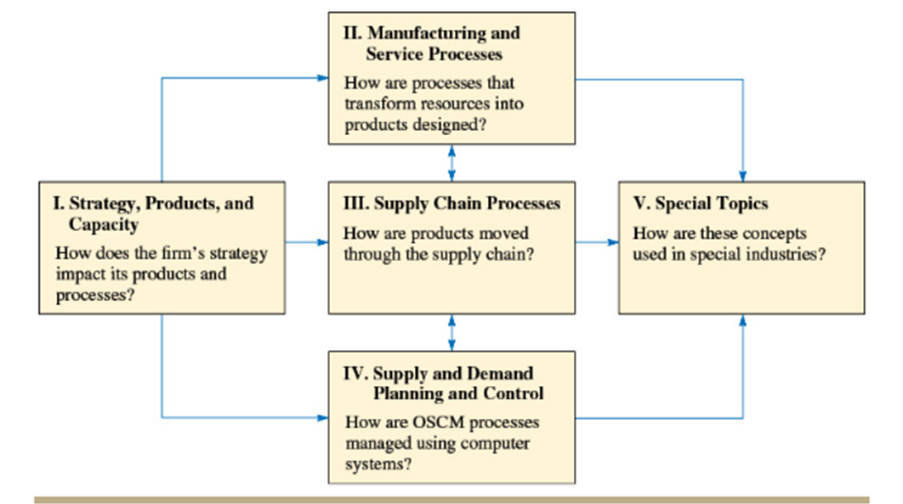
Estrategia de operaciones

Slide 37
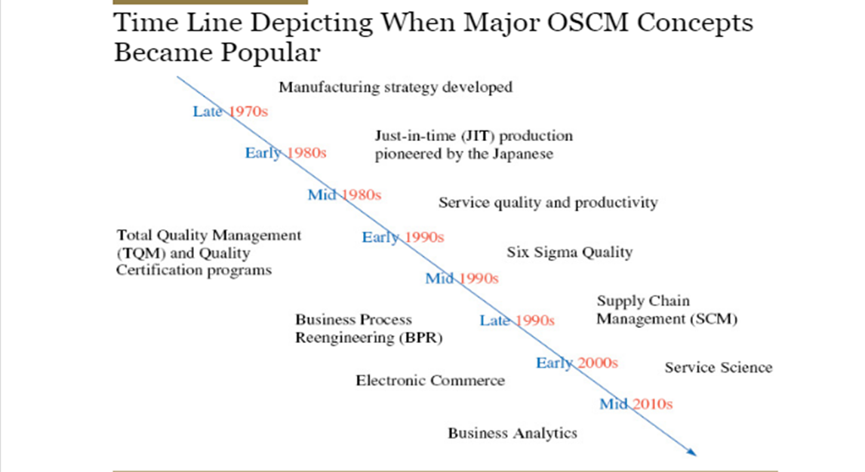
Desarrollo de la dirección de operaciones

Slide 38
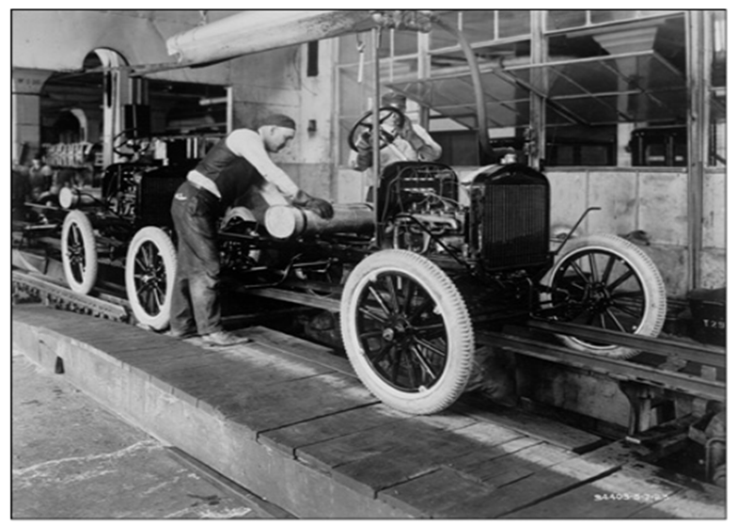
Desarrollo de la dirección de operaciones

Slide 39
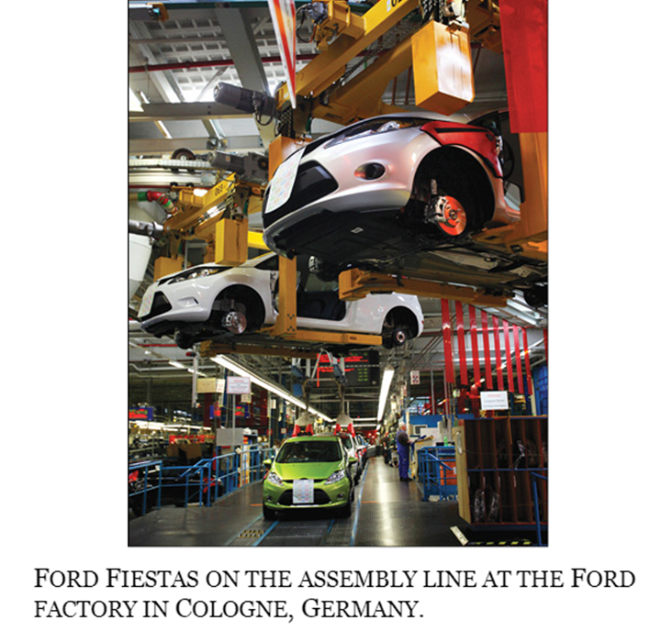
Desarrollo de la dirección de operaciones

Slide 40
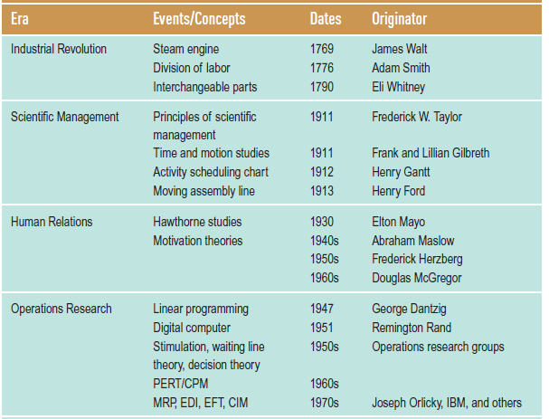
Desarrollo de la dirección de operaciones

Slide 41
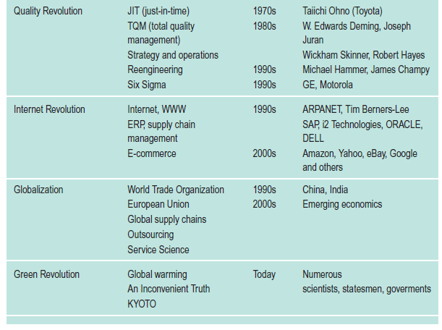
Desarrollo de la dirección de operaciones

Slide 42
El futuro de las operaciones y la cadena de suministros
1.-Relación de coordinación entre organizaciones que se apoyan mutuamente pero que están separadas
2.-Optimización global de proveedores, producción y redes de distribución
3.-Administración de clientes en los puntos de contacto
4.-La sensibilización del personal directivo como arma competitiva
5.-Sustentabilidad

Slide 43
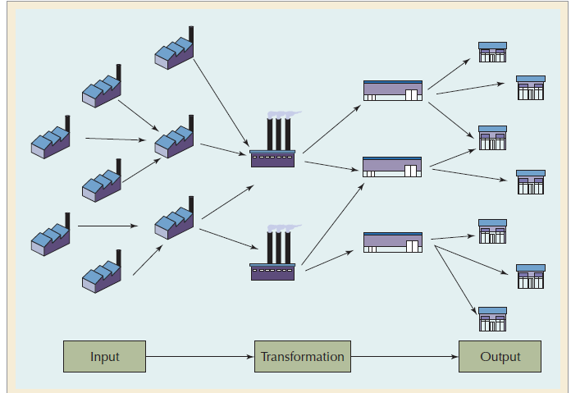
El futuro de las operaciones y la cadena de suministros

Slide 44
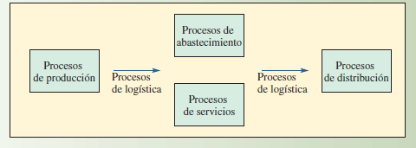
Procesos de la cadena de suministro y la dirección de operaciones

Slide 45
Operaciones en la actualidad
Los avances en al tecnología de la información y la competencia global han tenido una influencia sobre la dirección de operaciones.
Los negocios electrónicos, e-business, involucran la internet en las transacciones de negocios.

Slide 46
Operaciones en la actualidad
El mundo de la tecnología tiene varias acepciones dependiendo del contexto.
La tecnología se refiere a la aplicación de descubrimientos científicos en la aplicación y desarrollo de bienes y servicios.

Slide 47
Operaciones en la actualidad
Esto puede involucrar:
Conocimientos
Materiales
Métodos
Equipos

Slide 48
Operaciones en la actualidad
El término alta tecnología se refiere a máquinas y métodos más avanzados.
La dirección de operaciones utiliza:
Tecnología en los servicios
Tecnología en los procesos
Tecnología de la información

Slide 49
Globalización
Hoy en día, dos tercios de los negocios operan a través de un mundo globalizado:
Mercados globales
Operaciones globales
Financiamiento global
Cadenas de suministro globales

Slide 50
Globalización
En un mundo global se puede, comprar materias primas, producir, vender y asociarse con empresas de todo el mundo.
Las compañías globales tienen acceso a disminuir costos, entrar en mercados internacionales, fuentes de abastecimiento rentables y mantener mejor tecnología para afrontar la demanda y las tendencias mundiales.

Slide 51
Globalización
México cuenta con tratados comerciales con países de todo el mundo, lo cual permite el acceso a mercados y a la competencia de productos y servicios a nivel global.

Slide 52
Globalización
1. La alianza con Canadá y Estados Unidos de América (TLCAN) es emblemática.
2. El acuerdo con la Unión Europea, o TLECUEM, permite la interacción con las fuerzas comerciales del Viejo Continente.
3. El TLC único con Centroamérica abre la experiencia compartida con otros países en desarrollo.
4. El Acuerdo Transpacífico de Cooperación Económica (TPP, por sus siglas en inglés) lo une a regiones de características diversas en América, Asia y Oceanía.

Slide 53
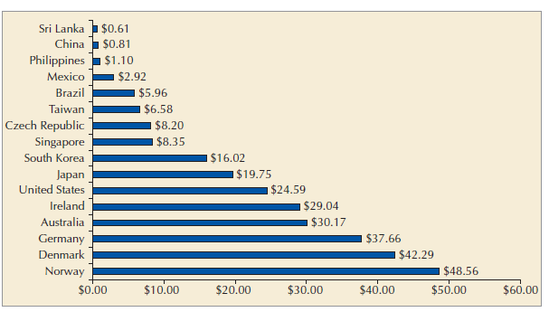
Costo por hora-trabajador en el mundo

Slide 54
Globalización
El comercio internacional y la globalización necesitan cadenas de suministro globales.
Sin embargo, la seguridad fronteriza, en algunos países, ha hecho más lento el movimiento de mercancías, productos y gente.

Slide 55
Globalización
Las presiones competitivas y las condiciones económicas cambiantes han provocado que las empresas pongan mayor énfasis en:
Estrategia de operaciones
Trabajar con menos recursos
Administrar los ingresos
Mejora y análisis de procesos
Agilidad para responder a la demanda
Mejora de la calidad
Producción esbelta

Slide 56
Problemas importantes en la operación de negocios en el mundo actual
Condiciones económicas
Innovación
Problemas de calidad
Riesgos de la administración
Competir en una economía global

Slide 57
Problemas importantes en la operación de negocios en el mundo actual
Preocupaciones ambientales
La preocupación por el calentamiento global y la contaminación a tenido un efecto creciente en la forma en que operan las empresas

Slide 58
Problemas importantes en la operación de negocios en el mundo actual
La sostenibilidad se refiere al servicio y la producción, procesos que utilizan los recursos de formas que no dañan los sistemas ecológicos que sustentan tanto la actual y la futura existencia humana.

Slide 59
La necesidad de las cadenas de suministro
La necesidad de mejorar las operaciones
El incremento de los niveles de outsourcing
Incremento en los costos de transporte
Competitividad
Incremento del comercio internacional
Crecimiento de los e-business
La complejidad de la cadena de suministros
La necesidad del manejo de inventarios

Slide 60
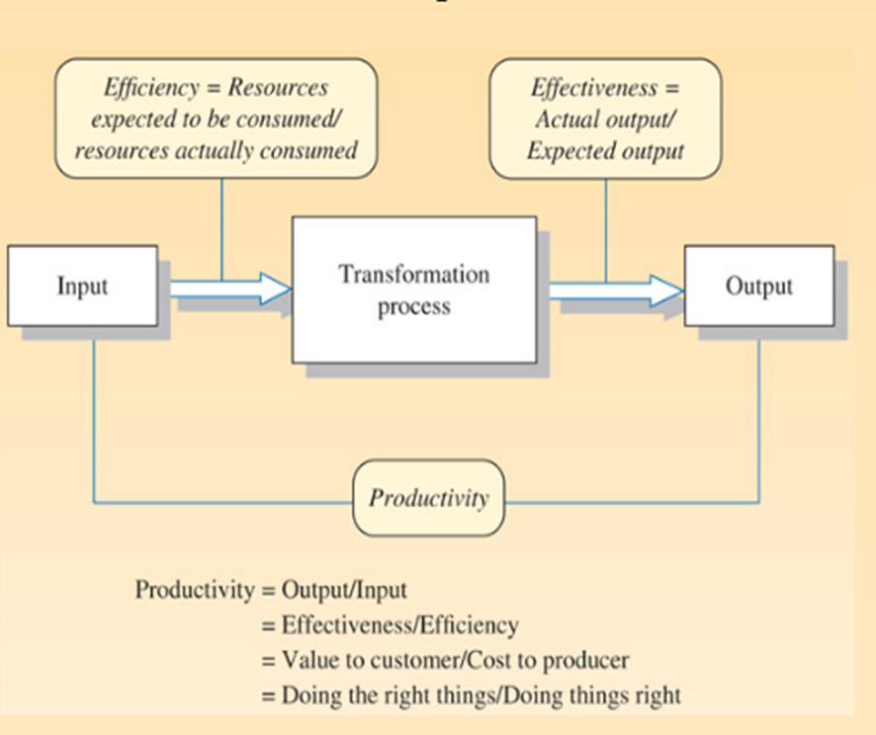
Productividad

Slide 61
Productividad
Eficiencia
Hacer las cosas con el costo más bajo
Eficacia
Hacer las cosas bien para crear el mayor valor para una compañía

Slide 62
Competencia
Un mercado global de productos y servicios significa más clientes y una competencia más intensa.
Por lo tanto, las empresas tienen que ser más productivas y equilibrar la eficiencia con la eficacia para generar un margen de utilidad más amplio y que permita hacerlas más rentables en un mercado global.

Slide 63
Estrategia y operaciones
La estrategia es cómo se logra la misión de una empresa.
Une a una organización, proporciona consistencia en las decisiones y mantiene a la organización avanzando en la dirección correcta.
Operaciones y la gestión de la cadena de suministro juega un papel importante en la estrategia corporativa.

Slide 64
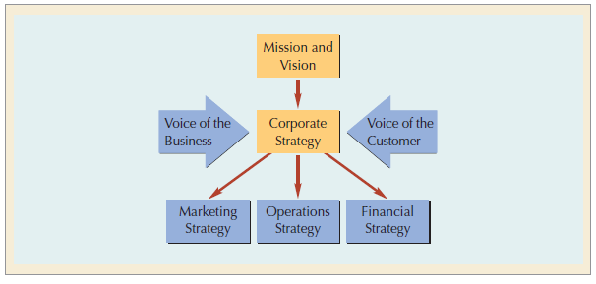
Estrategia y operaciones

Slide 65
Formulación de la estrategia
La formulación de la estrategia consta de cinco pasos básicos:
1. Definición de una tarea principal
2. Evaluación de las competencias básicas
3. Determinación de las características de calidad y las características del producto
4. Posicionamiento de la empresa
5. Implementación de la estrategia

